Slide 1
四年級讀寫小組輔助教材 單元二 說明單元 閱讀：齊來找標示語

Slide 2
我們之前學過用「中心句」來理解文章。我們還可以留意甚麼來理解文章？

Slide 3
請閉上眼晴，
留心聆聽老師讀出第一段
Notes:
1. 請同學說一說兩段文字的分別。第二段分字多了標示語
2. 提問學生，第二段文字是否較容易看出文章有四個重點？
文章來源︰文章來源︰何萬貫(主要研究員) (2013)，《讀寫易高小中文讀寫輔助教材》，香港︰香港特別行政區教育局。

Slide 4
留意在網上辦理預約圖書手續時，會有多少個步驟﹖
網上辦理預約圖書手續
登入香港公共圖書館的網頁，搜索有沒有你想借的圖書。確定有你想借閱的圖書後，輸入身份證號碼號碼和密碼，選擇取書的地點和有效限期。

Slide 5
請閉上眼晴，
留心聆聽老師讀出第二段
Notes:
1. 請同學說一說兩段文字的分別。第二段分字多了標示語
2. 提問學生，第二段文字是否較容易看出文章有四個重點？
文章來源︰文章來源︰何萬貫(主要研究員) (2013)，《讀寫易高小中文讀寫輔助教材》，香港︰香港特別行政區教育局。

Slide 6
在網上辦理預約圖書手續，
有多少個步驟﹖
網上辦理預約圖書手續
首先，登入香港公共圖館的網頁，然後，搜索有沒有你想借的圖書。接着，確定有你想借閱的圖書後，輸入身份證號碼和密碼，最後選擇取書的地點和有效限期。

Slide 7
在網上辦理預約圖書手續，
有4個步驟。
同學請舉手， 1. 有誰認為第一段較容易
明白及找到答案?
2. 有誰認為第二段較容易
明白及找到答案?
為甚麼?
Notes:
1. 請同學說一說兩段文字的分別。第二段分字多了標示語
2. 提問學生，第二段文字是否較容易看出文章有四個重點？
文章來源︰文章來源︰何萬貫(主要研究員) (2013)，《讀寫易高小中文讀寫輔助教材》，香港︰香港特別行政區教育局。

Slide 8
讓我們看看兩段文字…
段落一
段落二
網上辦理預約圖書手續
登入香港公共圖書館的網頁，搜索有沒有你想借的圖書。確定有你想借閱的圖書後，輸入身份證號碼號碼和密碼，選擇取書的地點和有效限期。
網上辦理預約圖書手續
首先，登入香港公共圖館的網頁，然後，搜索有沒有你想借的圖書。接着，確定有你想借閱的圖書後，輸入身份證號碼和密碼，最後選擇取書的地點和有效限期。

Slide 9
讓我們看看兩段文字…
第二段有些詞語提示我們要留心聆聽之後的內容，所以比較容易明白。那些詞語就是「 」。
第一段
標示語
第二段
網上辦理預約圖書手續
登入香港公共圖書館的網頁，搜索有沒有你想借的圖書。確定有你想借閱的圖書後，輸入身份證號碼號碼和密碼，選擇取書的地點和有效限期。
網上辦理預約圖書手續
首先，登入香港公共圖館的網頁，然後，搜索有沒有你想借的圖書。接着，確定有你想借閱的圖書後，輸入身份證號碼和密碼，最後選擇取書的地點和有效限期。

Slide 10
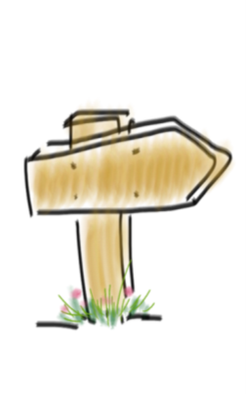
標示語
首先/然後/接着/最後等詞語，就好像路標，標示我們要留意後面的重要信息。我們稱它們為 標示語 。

Slide 11
這些詞語或短句可以作為標示語
一、二、三
第一步、第二步、下一步
首先、然後、接着、最後
一方面是 、 另一方面是
一類是 、 另一類是、還有一類是
這是因為、原因是、由於
故此、因此、所以
首要、必要的是、更重要、最重要是

Slide 12
這些標示語要我們留意……
一、二、三
第一步、第二步、下一步
首先、然後、接着、最後
一方面是 、 另一方面是
一類是 、 另一類是、還有一類是
*這是因為、原因是、由於
*故此、因此、所以
首要、必要的是、更重要、最重要是
次
序
分類
標示語的性質
原因
後果
重要性

Slide 13
分組活動(一)：排排看‧對對碰
各組獲分發標示語性質詞卡(紫色)及
標示語詞卡(黑色)
2. 討論各組標示語屬於哪種性質，並與合適
的標示語性質詞卡進行配對
標示性質 | 標示語句
次序
分類
重要性
*原因
*後果
Notes:
**(原因 /後果)：高程度

Slide 14
分組活動(一)：排排看‧對對碰
標示性質 | 標示語句
次序 | 第一步、第二步、下一步 首先、然後、接着、最後
分類 | 一類是、另一類是、還有一類是
重要性 | 首要、必要的是、更重要、最重要是
*原因 | 由於、其原因是、這是因為
*後果 | 因此、所以、故此
Notes:
**(原因 /後果)：高程度

Slide 15
看文章，找標示語
標示語
〈昆蟲的身體構造〉
昆蟲的身體分為頭、胸和腹三部分。
第一部分是頭，是昆蟲主要的感覺中心，觸角、 眼睛、口器等器官都在頭部。
第二部分是胸，昆蟲的胸可分成前、中和後三個胸節，長有腳和翅膀。
最後是腹，昆蟲的消化器官和生殖器官都在腹部，一般較為柔軟。
三個重點
Notes:
文章來源︰教育心理服務(新界東)組

Slide 16
看文章時，留意標示語之後的文字，就可以找重點。
標示語
〈昆蟲的身體構造〉
昆蟲的身體分為頭、胸和腹三部分。
第一部分是頭，是昆蟲主要的感覺中心，觸角、 眼睛、口器等器官都在頭部。
第二部分是胸，昆蟲的胸可分成前、中和後三個胸節，長有腳和翅膀。
最後是腹，昆蟲的消化器官和生殖器官都在腹部，一般較為柔軟。
三個重點
Notes:
文章來源︰教育心理服務(新界東)組

Slide 17
老師會讀出一段文字，當你們聽到標示語時，要特別留意後面的信息。
哪一個詞語是
標示語？
Notes:
文章來源：教育心理服務(新界東)組

Slide 18
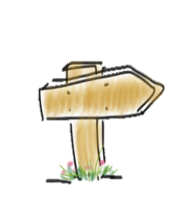
尋找標示語
這間餐廳的營業時間長，食物種類多，價錢便宜，員工態度誠懇有禮。因此，很值得推薦給大家。
因此
標示語
標示語後面是重要信息!
Notes:
文章來源：教育心理服務(新界東)組

Slide 19
活動二 〈做窩夫〉
四人一組，細心閱讀文章〈做窩夫〉
與組員討論，並在橫線上填寫適當的標示語
向全班同學報告答案

Slide 20
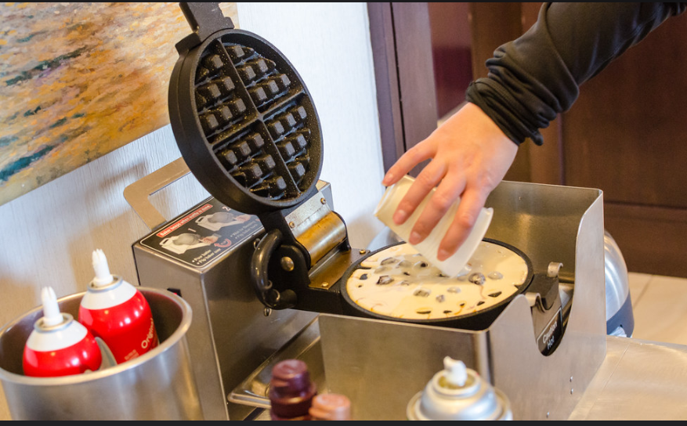
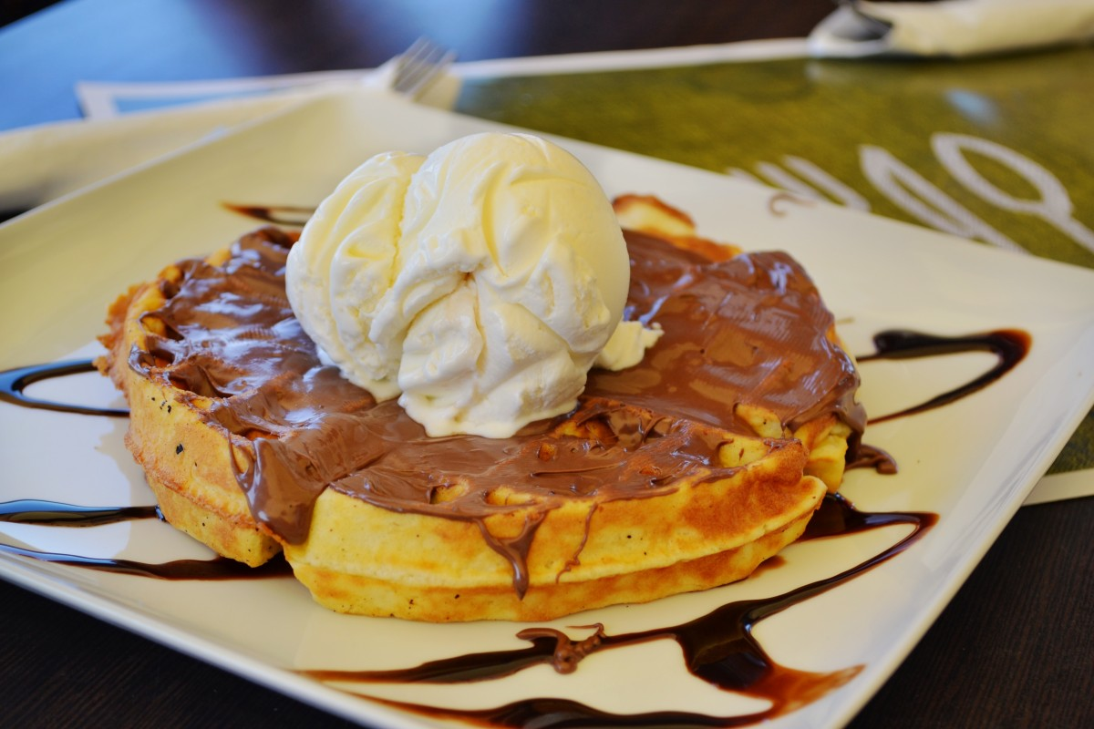
你有吃過窩夫嗎？
Notes:
圖(左上)
T：Making a Marriott Waffle
A：m01229
L：CC BY 2.0
L：https://www.flickr.com/photos/39908901@N06/14133082796
圖(左下)
T：Breakfast Food Eat Tasty Delicious Waffles
A：(From MaxPixel.net)
L：CC0 Public Domain
L：https://www.maxpixel.net/Breakfast-Food-Eat-Tasty-Delicious-Waffles-4268086
圖(右)
T：Plant, white, fruit
A：Dana Tentis
L：CC0 Public Domain
L：https://pxhere.com/en/photo/1173903

Slide 21
〈做窩夫〉
窩夫，是我最愛的甜品小吃。這天，媽媽買了一台窩夫機，我終於可以自己親手炮製這道小吃，不用光顧甜品店了。
做窩夫其實很簡單。 就是準備材料，我們把一包窩夫預拌粉倒在湯碗中，按指示加入雞蛋及牛奶，再灑上糖，將所有材料混合成粉漿。
我們把窩夫機接通電源預熱，再在窩夫機的熱模子上掃上一層牛油，待熱一分鐘。
我們把粉漿倒在窩夫機的熱模子中，蓋上蓋子焗三分鐘。
我在焗好的窩夫上淋上糖漿和巧克力醬，弟弟更加上冰淇淋，可口的窩夫便大功告成了。
用窩夫機製作窩夫既簡單又方便，我以後會再嘗試製作不同口味的窩夫。
首先，
然後，
接着，
最後，
Notes:
文章來源︰教育心理服務(新界東) 組

Slide 22
〈做窩夫〉挑戰題
媽媽買了一台窩夫機，我終於可以自己親手炮製這道美味的小吃，不用光顧甜品店了。
做窩夫其實很簡單。 就是準備好材料。我們把一包窩夫預拌粉倒在湯碗中，按指示加入一隻雞蛋及二百毫升的牛奶，再灑上一小把糖，將所有材料混合成粉漿。
我們把窩夫機接通電源預熱，再在窩夫機的熱模子上掃上一層薄薄的牛油，待熱一分鐘。
把粉漿倒在窩夫機的熱模子中，調好計時器，蓋上蓋子焗三分鐘，我們開始嗅到烤焗的香味了。
我在焗好的窩夫上淋上糖漿和巧克力醬，弟弟更加上冰淇淋，精美的甜點便大功告成了。
用窩夫機製作窩夫既簡單又方便，我以後會再嘗試製作不同口味的窩夫。
可試試轉換其他標示 語
！
第一步，
首先，
然後，
第二步，
接着，
第三步，
最後，
最後一步，
Notes:
文章來源︰教育心理服務(新界東) 組

Slide 23
〈做窩夫〉
做窩夫，有以下的步驟：
我明白這篇文章在說明甚麼了！
說明了做窩夫的方法很簡單。
1. 準備好材料
2. 預熱窩夫機
3. 把粉漿倒進窩夫機的熱模子
4. 添加配料
製作窩夫的方法很簡單

Slide 24
分組活動(三)：百發百中
二人一組
朗讀工作紙的段落
一起找出中心句
再找出標示語和標示語後面的重要信息
向全班同學報告答案

Slide 25
分組活動(三)：百發百中
(一)朗讀段落，用藍色筆間下中心句。
讀書是一件很有意義的事。首先，讀書能帶給我們豐富的知識，令我們的視野更闊更廣，更重要的是為我們將來踏足社會作好準備。
Notes:
文章來源：教育心理服務(新界東)組

Slide 26
分組活動(三) ：百發百中
讀書是一件很有意義的事。首先，讀書能帶給我們豐富的知識，令我們的視野更闊更廣，更重要的是為我們將來踏足社會作好準備。
這段文字的中心句是：
讀書是一件很有意義的事
Notes:
文章來源：教育心理服務(新界東)組

Slide 27
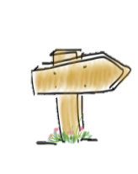
分組活動(三) ：百發百中
(二)朗讀段落，用紅色筆圈出標示語
及間下重點。
讀書是一件很有意義的事。首先，讀書能帶給我們豐富的知識，令我們的視野更闊更廣，更重要的是為我們將來踏足社會作好準備。
Notes:
文章來源：教育心理服務(新界東)組

Slide 28
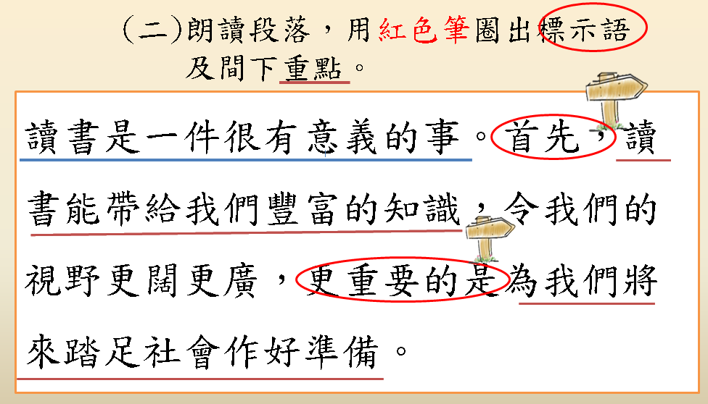
分組活動(三)：百發百中
我明白這段文字在說甚麼了。☺
讀書很有意義
給我們豐富的知識
為我們踏足社會作好準備
Notes:
文章來源：教育心理服務(新界東)組

Slide 29
理解文章有辦法︰
除了中心句，標示語 協助我們把將文章內容分類、概括，有條理地劃分文章內容。
Notes:
派發標示語小筆記

Slide 30
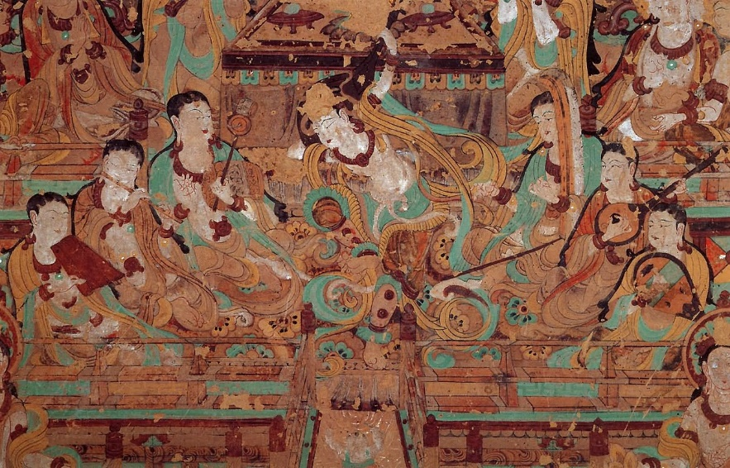
分組活動(四)：齊來找重點
2人一組
先自行默讀文章〈世界文化遺產——千佛洞 〉
輪流分段朗讀一次
圈出文中的標示語
在每段的重點下畫橫線
討論後回答問題
Notes:
圖片
T：Buddhist cave art, a dancer spins while the orchestra plays. Grotto 46 Left interior wall, second panel. Also called cave 112
A：By unknown painter from Mid-Tang Dynasty(A.D.762-827)
L：Public Domain
L：https://en.wikipedia.org/wiki/Mogao_Caves#/media/File:Sogdian_whirl_with_large_pipa.jpg

Slide 31
活動(四)齊來找重點：
《世界文化遺產——千佛洞 》
千佛洞又名莫高窟，位於甘肅省 敦煌市，是中國重點保護的文物，聞名於世。
千佛洞對中國的文化發展起着重要的作用，首先，是它的歷史價值，千佛洞始建於前秦時期，並延續多個朝代，距今已有一千六百多年了。由於高峰時期的石洞超過一千個，「千佛洞」因而得名。現存的石洞有七百多個，其中近五百個完整無缺。
其次，就是石窟的藝術價值，那是世界上現存規模最大及內容最豐富的佛教藝術勝地。更重要的是千佛洞屬於世界上保存最完整的佛教石窟，當中保存了大量珍貴的文物。
千佛洞是一個認識中國文化的好地方，有機會一定要到此一遊。

Slide 32
活動(四)齊來找重點：
每個標示語後面，
通常都是內容重點。
《世界文化遺產——千佛洞 》
千佛洞又名莫高窟，位於甘肅省 敦煌市，是中國重點保護的文物，聞名於世。
千佛洞對中國的文化發展起着重要的作用，首先，是它的歷史價值，千佛洞始建於前秦時期，並延續多個朝代，距今已有一千六百多年了。由於高峰時期的石洞超過一千個，「千佛洞」因而得名。現存的石洞有七百多個，其中近五百個完整無缺。
其次，就是石窟的藝術價值，那是世界上現存規模最大及內容最豐富的佛教藝術勝地。更重要的是千佛洞屬於世界上保存最完整的佛教石窟，當中保存了大量珍貴的文物。
千佛洞是一個認識中國文化的好地方，有機會一定要到此一遊。
這些就是標示語！
四個重點

Slide 33
根據文章內容，選出正確答案。
以下哪項是千佛洞對中國的文化發展起着重要作用的原因？ (可選多於一項)
○ | A. 歷史價值
○ | B. 藝術價值
○ | C. 位於甘肅省 敦煌市
○ | D. 是世上規模最大的佛教藝術勝地
○ | E. 是世上保存最完整的佛教石窟

Slide 34
根據文章內容，選出正確答案。
以下哪項是千佛洞對中國的文化發展起着重要作用的原因？ (可選多於一項)
● | A. 歷史價值
● | B. 藝術價值
○ | C. 位於中國甘肅省敦煌市
● | D. 是世上規模最大的佛教藝術勝地
● | E. 是世上保存最完整的佛教石窟

Slide 35
根據文章內容，選出正確答案。
2. 千佛洞內保存了哪個宗教的文物？
○ A. 天主教
○ B. 基督教
○ C. 佛教
○ D. 道教

Slide 36
根據文章內容，選出正確答案。
2. 千佛洞內保存了哪個宗教的文物？
○ A. 天主教
○ B. 基督教
○ C. 佛教
○ D. 道教
●

Slide 37
根據文章內容，選出正確答案。
千佛洞始建於多少年前？
○ A. 三百年前
○ B. 六百年前
○ C. 一千年前
○ D. 一千六百多年前

Slide 38
根據文章內容，選出正確答案。
千佛洞始建於多少年前？
○ A. 三百年前
○ B. 六百年前
○ C. 一千年前
○ D. 一千六百多年前
●

Slide 39
根據文章內容，選出正確答案。
莫高窟又名千佛洞的原因是甚麼？
○ A. 於前秦時期，興建延續多個朝代
○ B. 高峰期時的石洞超過一千個
○ C. 曾經有一千多位佛教僧人在洞內居住
○ D. 洞深接近一千米

Slide 40
根據文章內容，選出正確答案。
莫高窟又名千佛洞的原因是甚麼？
○ A. 於前秦時期，興建延續多個朝代
○ B. 高峰期時的石洞超過一千個
○ C. 曾經有一千多位佛教僧人在洞內居住
○ D. 洞深接近一千米
●

Slide 41
標示語的功能
小結
標示性質 | 標示語句
次序 | 一、二、三； 第一步、第二步、下一步； 首先、然後、接着、最後；
分類 | 一類是、另一類是、還有一類是
重要性 | 首要、必要的是、更重要、最重要
原因 | 這是因為、原因是、由於
後果 | 故此、因此、所以

Slide 42
理解文章有辦法
中心句
標示語
理解文章
Notes:
派發標示語小筆記

Slide 43
後測
檔案：
說_閱_中心句和標示語_前後測

